Slide 1

义务教育人教版一年级上册
二
6~10的认识和加、减法
3
10的认识和加、减法
第2课时 10的加、减法

Slide 2

新课导入
1
你能看图写出加法算式和减法算式吗？

Slide 3

探究新知
我发现1＋9和9＋1都等于10。
1
＋
9
＝
10
10
9
＋
1
＝
10
1
9
10
－
1
＝
9
10
－
9
＝
1
根据一幅图列出的两个加法算式，虽然加号两边的数交换了位置，但算式的意思没变，因此可以只写1个算式。

Slide 4
2
＋
8
＝
10
10
10
－
2
＝
8
2
8
10
－
8
＝
2

Slide 5
3
＋
7
＝
10
10
10
－
3
＝
7
3
7
10
－
7
＝
3

Slide 6
4
＋
6
＝
10
10
10
－
4
＝
6
4
6
10
－
6
＝
4

Slide 7
想一想：
5＋5＝
10－5＝
5
10
10
5
5

Slide 8
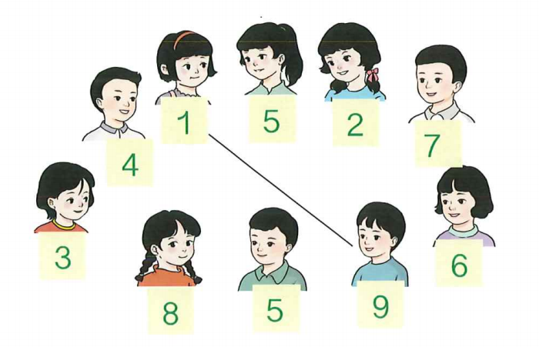
快乐应用
【教材P56 T1】
1.找朋友。

Slide 9
【教材P56 T2】
2.
8
2
10
0
10
6
4
8
＋ ＝
10
10 － ＝
2
7
3
10
9
1

Slide 10
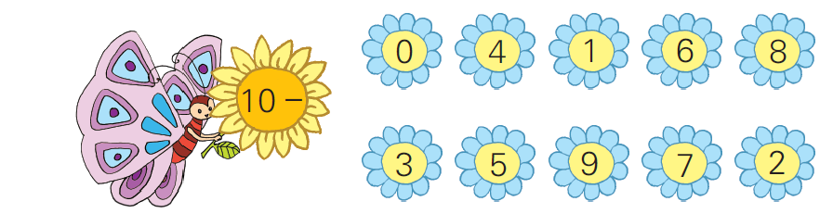
3.
10－0＝10
10－4＝6
10－1＝9
10－6＝4
10－8＝2
10－3＝7
10－5＝5
10－9＝1
10－7＝3
10－2＝8

Slide 11

4.
？只
？只
10只
5
＋
5
＝
10
（只）
10
－
3
＝
7
（只）

Slide 12

课堂小结
通过这节课的学习，你有什么收获?

Slide 13


课后作业
完成《新领程》或《学练优》
本课时的习题。

Slide 14

感谢您使用我们的课件！
欢迎各位老师对此课件提出宝贵的建议，我们将更好的为您服务。
如果您有兴趣参与产品内容研发（课件教案编修、教辅图书编修）
请用QQ扫码添加优翼教育产品顾问李老师的QQ。

Slide 15


学习用优翼 越来越优异
优翼产品与服务
历年中小学生使用人次
3亿+
优翼网教学资源
每年服务师生人次
3000万+
年举办公益
教研活动场次
300+
· 学练优 | 新领程 | 涂重点 | 优翼网 教学资源服务平台 www.youyi100.com

Slide 16

学习用优翼 越来越优异
优翼教学工具书（小学系列）“3+n”选购指南：
教材笔记1本、同步练习1本、检测试卷1本 + 专项提升n本
教材笔记：新领程·涂重点 甘橙语文笔记
同步练习：学练优 新领程 学习单（素养导向的大单元作业）
检测试卷：优干线 真题新卷
假期作业：暑假衔接 寒假衔接
小学总复习：极速提分 系统强化训练 小总冲刺卷 全真模拟卷
字帖系列：四步法写字 写字高手 静心字帖……
语文专项：看图写话 同步作文 默写大通关 阅读与积累 五步法作文 情境化串联古诗词 趣味拼音拼读
数学专项：必考口算应用题 同步口算 口算天天练 模型图解应用题
英语专项：拼读法速记单词 趣味速记音标

Slide 17
声 明
本文件著作权为创作公司所有，仅限于教师教学及其他非商业性和非盈利性用途。如发现盗用、转卖、网络传播等侵权行为，本公司将依法追究其相应法律责任。
部分素材选自网络，如有争议，请联系删改。

